Slide 1
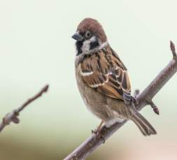
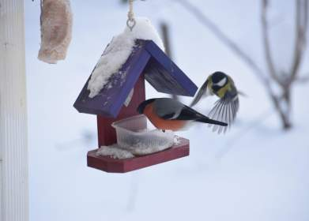
«Зимующие птицы» для детей младшей группы
Выполнила воспитатель: Андреева Ирина Викторовна.

Slide 2
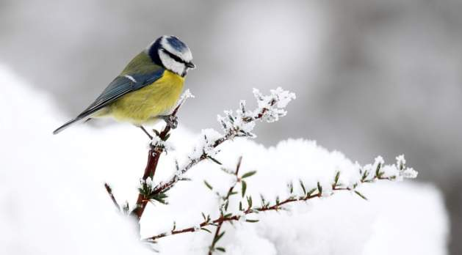
Цель – воспитание заботливого и доброжелательного отношения к птицам. Задачи: Дать детям представления о зимующих птицах. Обогащать словарный запас по теме «Зимующие птицы» (снегирь, синица, воробей, сорока, ворона, голубь, голодный, помогать, кормушка).

Slide 3
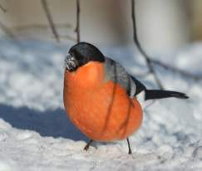
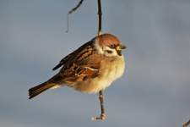
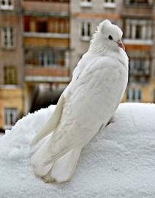
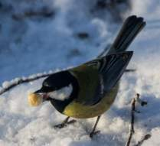
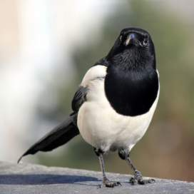
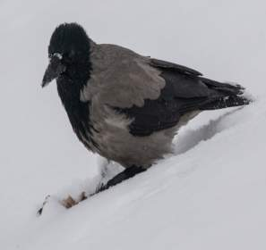
С наступлением зимы многие птицы покидают родные края. Однако немало из них остаётся зимовать вместе с нами. Называются такие птицы – зимующими.

Slide 4
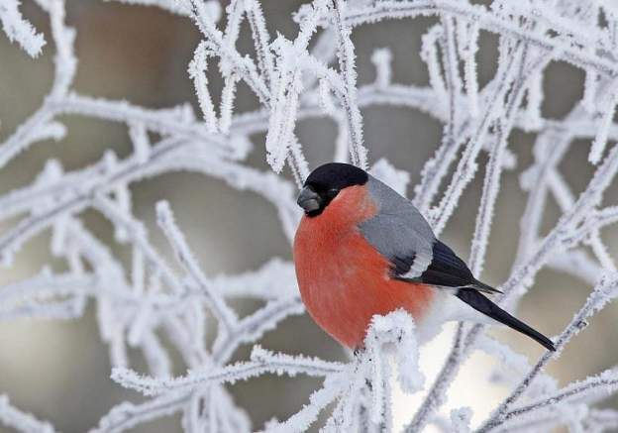
Снегирь
Грудка ярче, чем заря,
У кого?..
У снегиря

Slide 5
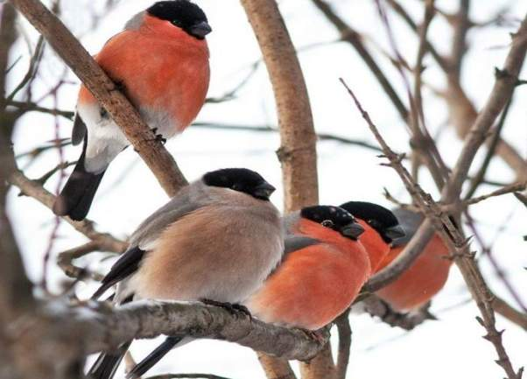
Снегирь –похож на воробья. У самцов грудка, шея и щеки ярко-красного цвета, спинка серо-голубая. Голова и клюв черные, будто надета черная шапочка. Хвост и крылья тоже черного цвета, на крыльях есть светлые полосы. Толстый, широкий клюв нужен снегирям, чтобы доставать зернышки и семена ягод. У самок нет красной грудки, она серовато-бурая.
Живут птицы в густых лесах. Чаще всего они устраивают гнезда высоко на хвойных деревьях. Питаются снегири растительной пищей: почки, семена растений. Ягоды не едят, только достают семена.

Slide 6
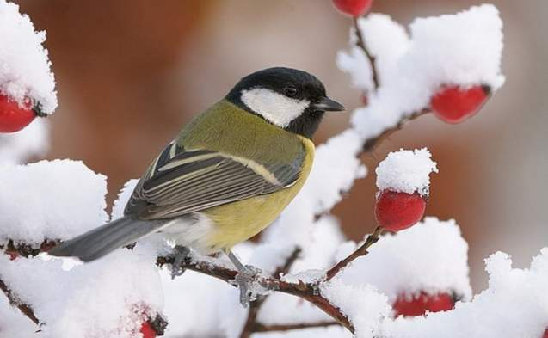
Синица
Я зимой люблю кормушки,
Как на ёлочках игрушки,
Если поклевать хочу,
От одной к другой лечу.
Желтогрудая я птичка,
И зовут меня… (Синичка)

Slide 7
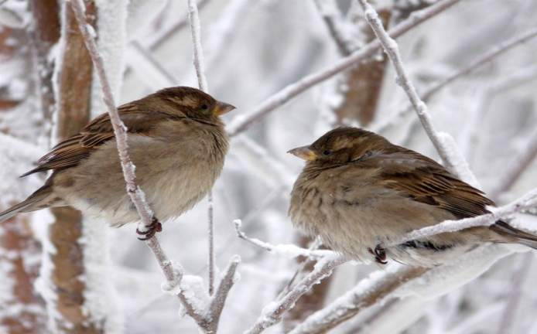
Воробей
В серой шубке перьевой,
И в морозы он герой,
Назови его скорей,
Кто там скачет? (Воробей)

Slide 8
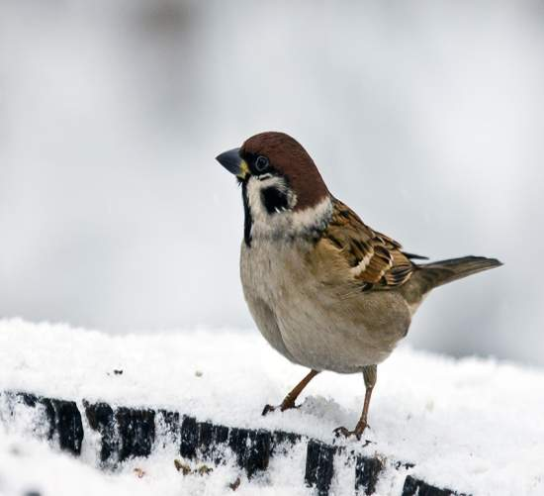
Эта одна из самых известных птиц, обитающих по соседству с жилищем и хорошо узнаваемых как по внешнему виду, так и по характерному чириканью. Питаются в основном растительной пищей, лишь весной частично насекомыми, которыми также вскармливают птенцов.

Slide 9
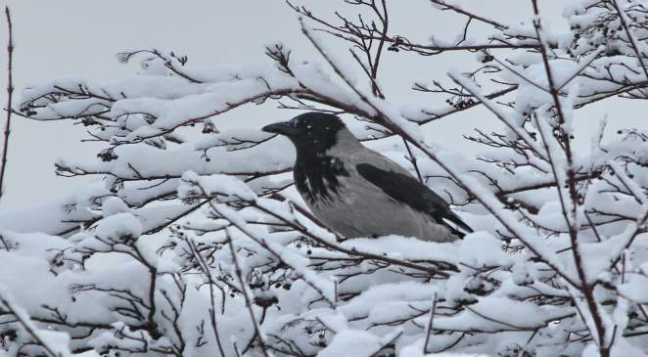
Ворона
Кар-кар-кар! — кричит плутовка
Очень ловкая воровка!
Все блестящие вещицы
Подбирает эта птица!
Вам она, друзья, знакома,
Как ее зовут? (Ворона)

Slide 10
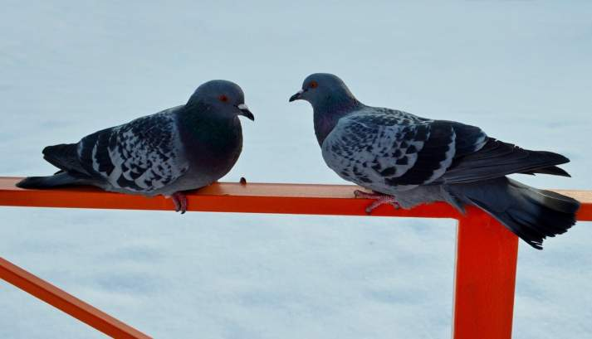
Голубь
Птица Мира и добра!
Птица счастья и тепла!
Эта птица – почтальон,
Не собьется с курса он. (Голубь)

Slide 11
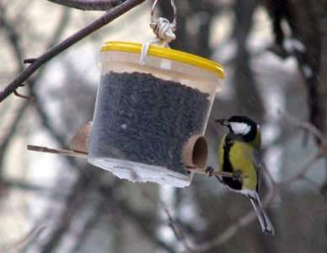
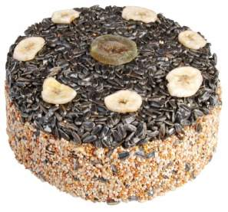
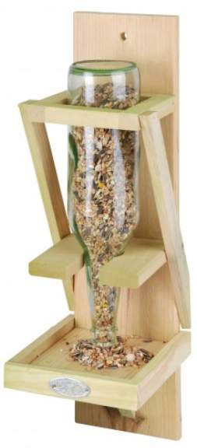
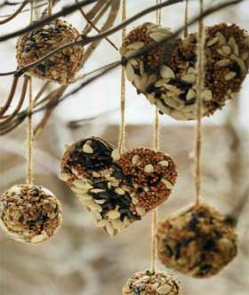
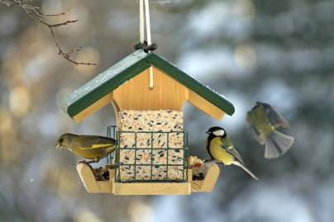
Кормушки для птиц

